Slide 1

Проектирование образовательного процесса ДОО в соответствии
с ФОП ДО
Апанасова Римма Рашидовна
Заведующая МКДОУ «Детский сад №72»
г.о. Нальчик

Slide 2

ФЕДЕРАЛЬНАЯ ОБРАЗОВАТЕЛЬНАЯ ПРОГРАММА
ДОШКОЛЬНОГО ОБРАЗОВАНИЯ
– это обязательный для всех детских садов документ
утвержден Приказом Минпросвещения от 25.11 2022г. № 1028.

Slide 3
ФОП ДО - это норматив, который был разработан для осуществления
следующих функций:
создать единое федеральное образовательное пространство для воспитания и развития дошкольников;
обеспечить детям и родителям равные и качественные условия дошкольного образования на всей территории России;
создать единое ядро содержания дошкольного образования, которое будет приобщать детей к традиционным духовно-нравственным и социокультурным ценностям, а также воспитает в них тягу и любовь к истории и культуре своей страны, малой родины и семьи;
воспитывать и развивать ребенка с активной гражданской позицией, патриотическими взглядами и ценностями.

Slide 4
Федеральная образовательная программа дошкольного образования
и Федеральный государственный стандарт дошкольного образования
станут основой для разработки образовательных программ ДОО
Основа для ОП
ФОП
ФГОС

Slide 5
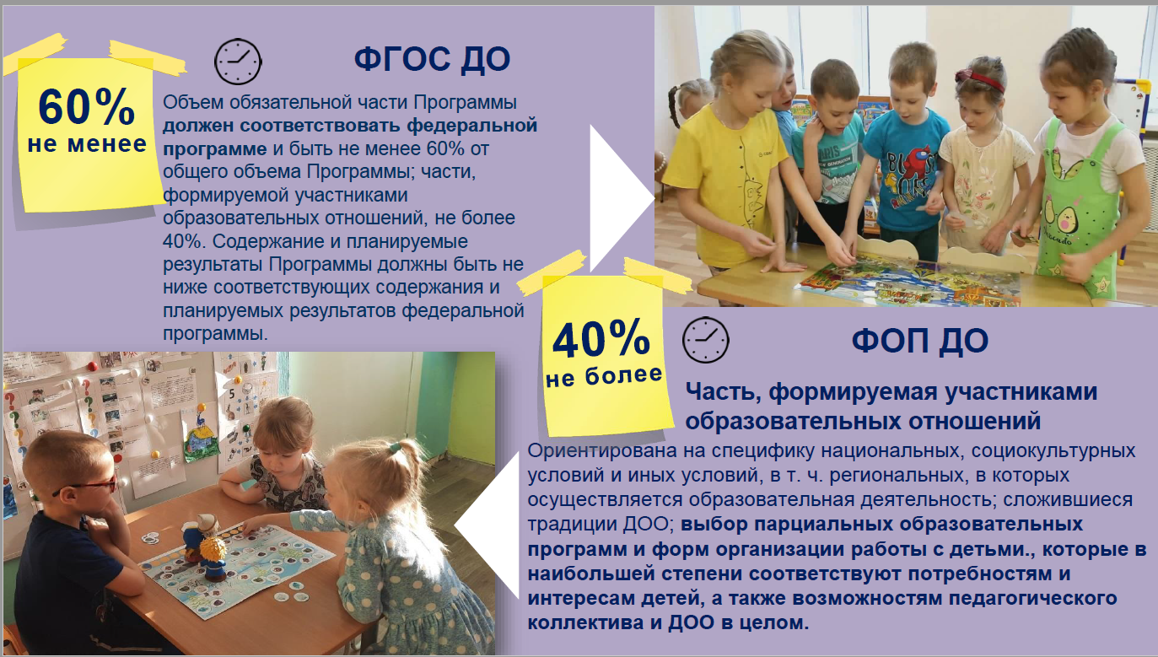

Slide 6
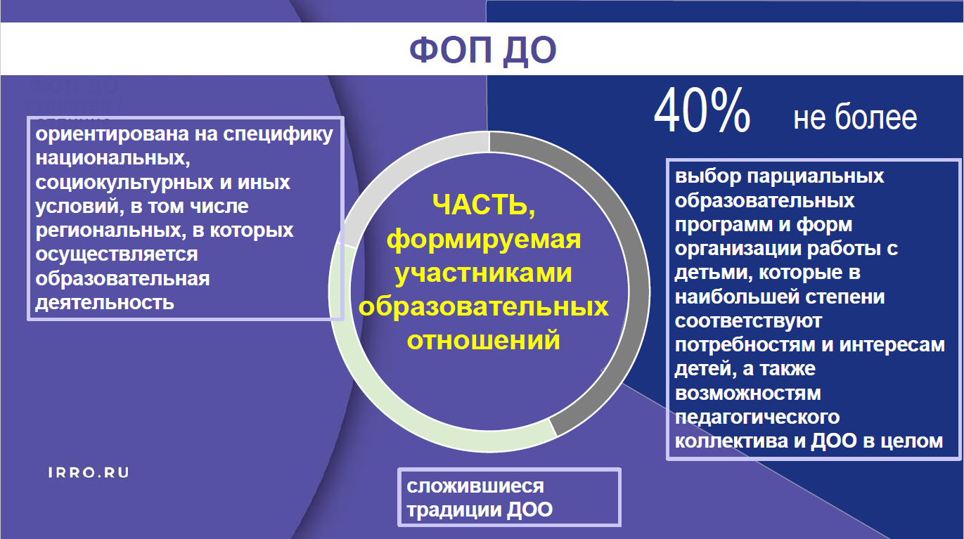

Slide 7
Разделы ФОП:
целевой
содержательный‎
организационный
В структуру ФОП входят:
федеральная рабочая программа образования;
федеральная рабочая программа воспитания;
программа коррекционно-развивающей работы;
примерный режим и распорядок дня в дошкольной группе;
федеральный календарный план воспитательной работы.

Slide 8
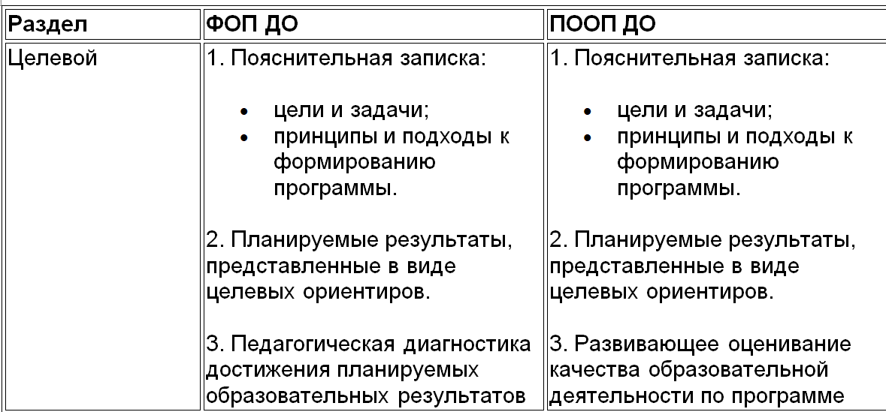
Целевой раздел

Slide 9
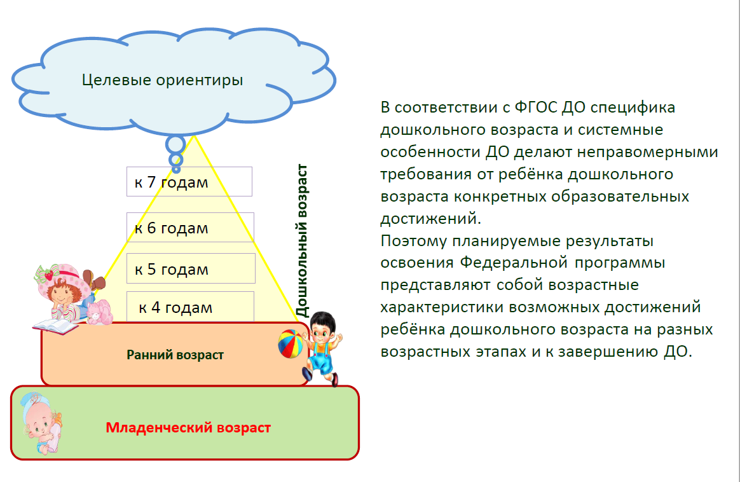

Slide 10
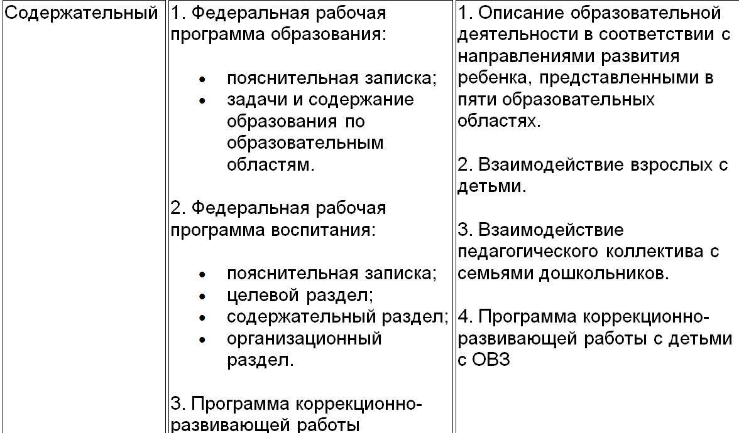
Содержательный раздел

Slide 11
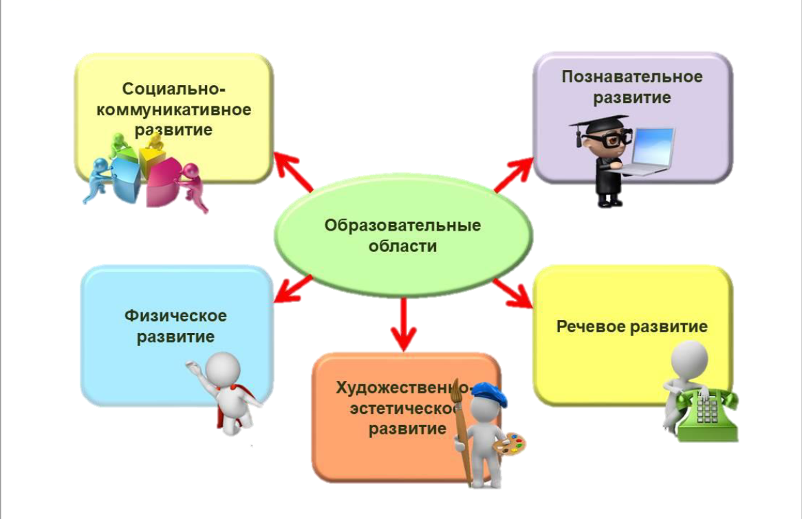

Slide 12
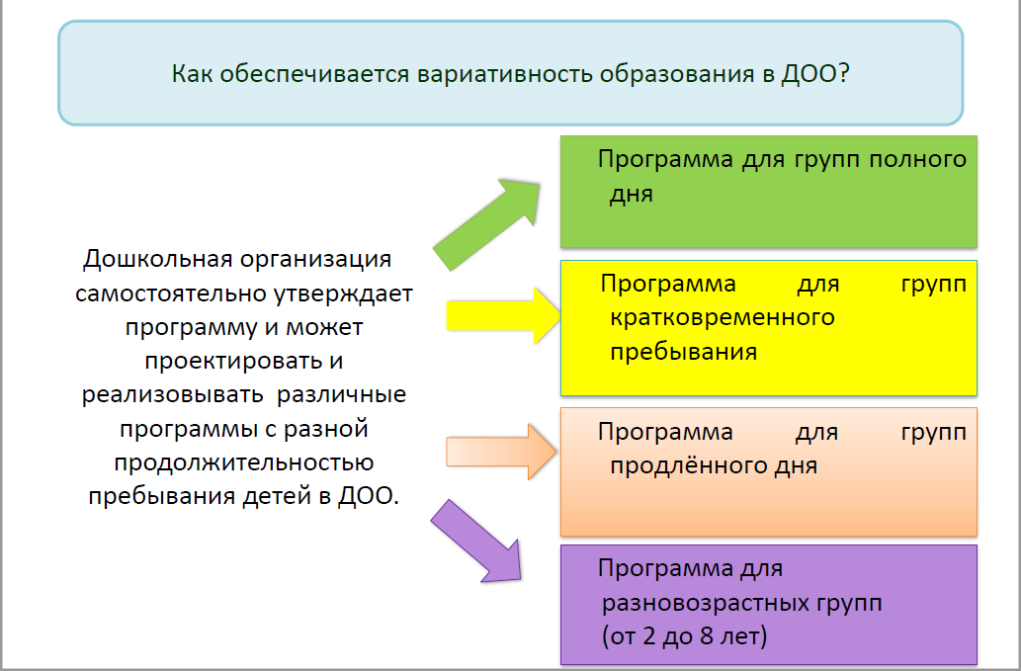

Slide 13
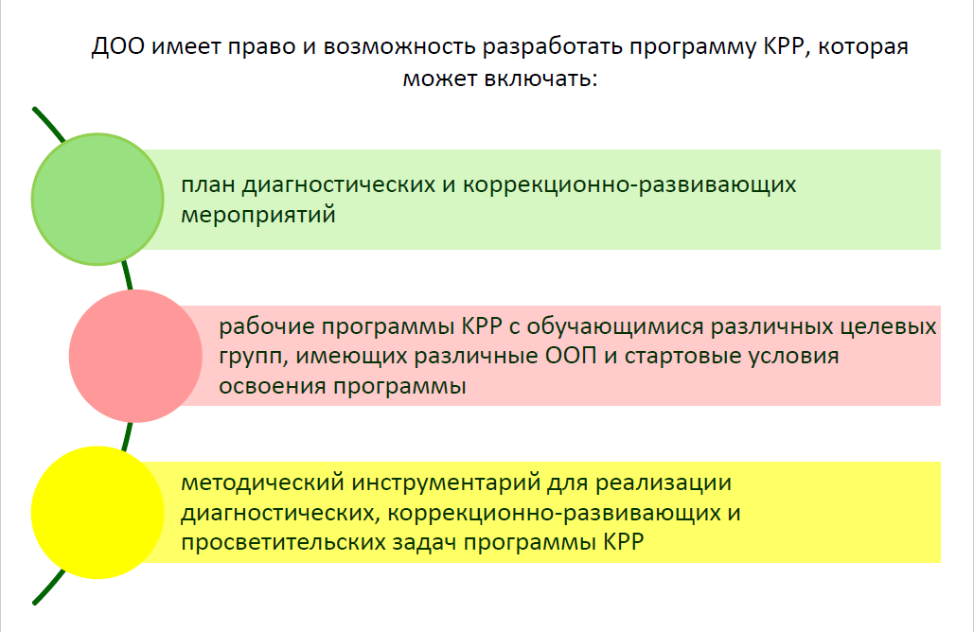

Slide 14
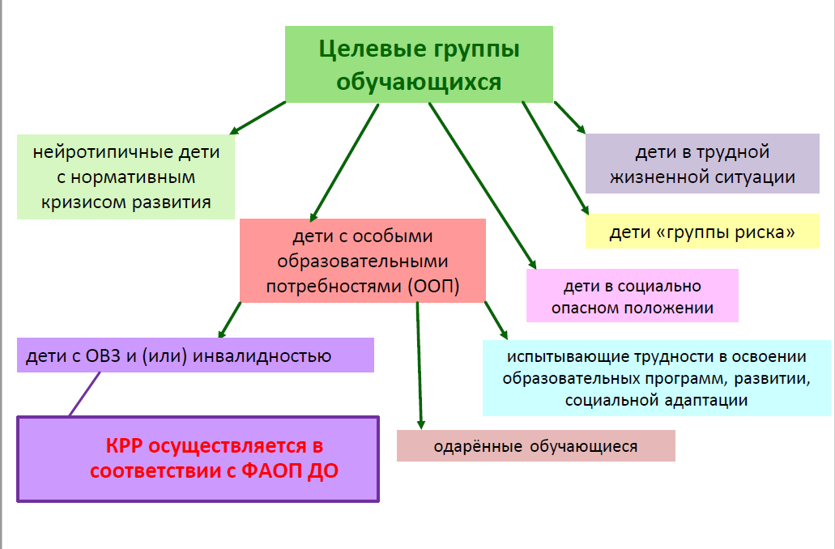

Slide 15
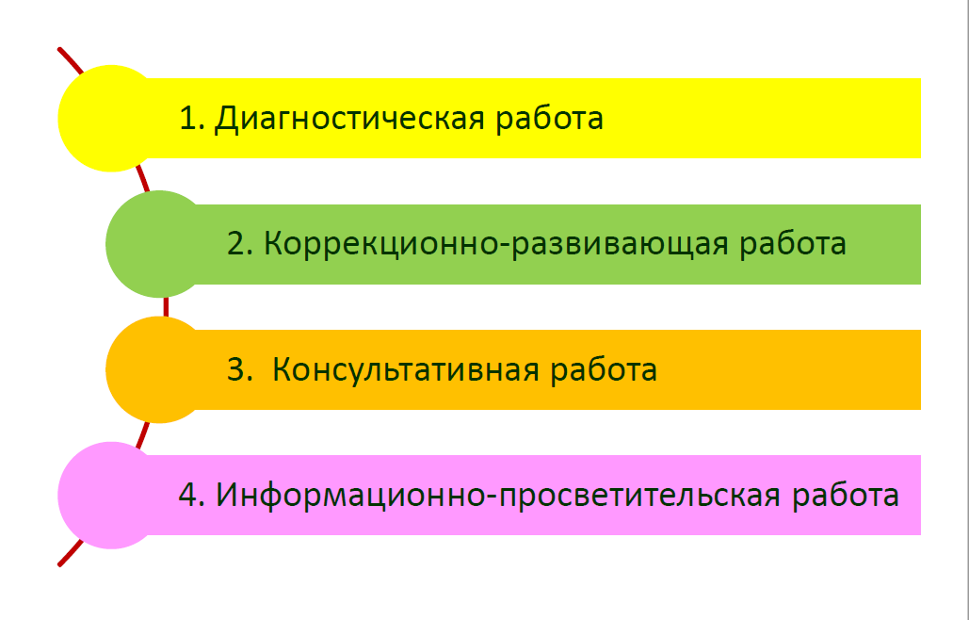

Slide 16
Организационный раздел

Slide 17
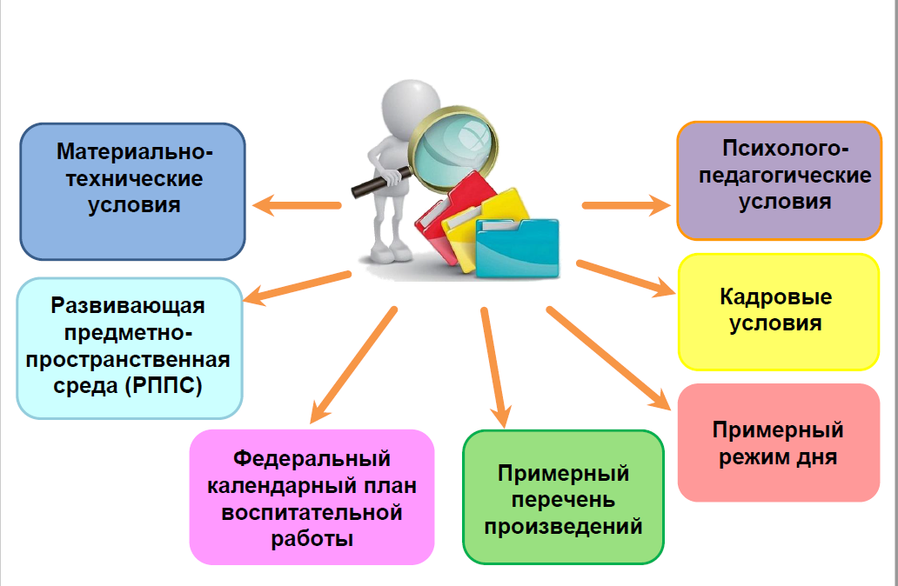

Slide 18

Практическая часть

Slide 19
1 Вопрос
С какого возраста согласно ФОП ДО дети могут посещать детский сад?
Получение дошкольного образования в образовательных организациях может начинаться по достижении детьми возраста двух месяцев.
Получение дошкольного образования в образовательных организациях может начинаться с рождения ребёнка.

Slide 20
2 Вопрос
Обязательно ли оформлять основную часть ОП ДОО (которая соответствует ФОП ДО) именно в виде ссылок?
Да, будет нарушением. Надо будет указать пункты, откуда Вы берёте текст - в этом особенность ФОП ДО как нормативного документа.
Нет, не будет нарушением, но очень увеличит объём текста. Всё равно надо будет указать пункты, откуда Вы берёте текст - в этом особенность ФОП ДО как нормативного документа.

Slide 21
3 Вопрос
Если в детском саду нет детей от 2-х месяцев до 3-х лет, нужно ли в программе вставлять этот возраст?
В программе можно не отражать работу с детьми от 2-х месяцев до 3-х лет.
Нужно включить в Программу все разделы по данным возрастам.
Все ответы верны.

Slide 22
4 Вопрос
Как правильно писать Основная образовательная программа или образовательная программа ДОО?
Образовательная программа дошкольного образования и далее название Вашей ДОО.
Основная образовательная программа и далее название Вашей ДОО.

Slide 23
5 Вопрос
При оформлении программы, в основу которой полностью входит ФОП ДО, нужно ли указывать ссылку на ФОП ДО?
Обязательная часть Программы должна соответствовать федеральной программе и оформляется в виде ссылки на нее.
Обязательная часть Программы должна соответствовать федеральной программе и не нуждается в упоминании ФОП.

Slide 24
6 Вопрос
Как правильно в соответствии с ФОП ДО будет звучать образовательная программа в титульном листе?
Примерная основная общеобразовательная программа ДО. (ПООП ДО).
Образовательная программа ДО. (ОП ДО)
Основная образовательная программа ДО. (ООП ДО).

Slide 25
7 Вопрос
На какой срок разрабатывается ООП ДОО?
Срок действия разработанной и утверждённой ДОО образовательной программы нормативно на федеральном уровне устанавливается на 1 год.
Срок действия разработанной и утверждённой ДОО образовательной программы нормативно на федеральном уровне не определён.
Срок действия разработанной и утверждённой ДОО образовательной программы нормативно на федеральном уровне устанавливается на 5 лет.

Slide 26
8 Вопрос
В каком разделе ОП ДО должны быть представлены парциальные программы?
Целевой.
Организационный.
Содержательный.

Slide 27
9 Вопрос
Нужно ли в программе воспитания писать вариативную часть?
Да, надо.
Нет, не надо.

